Slide 1
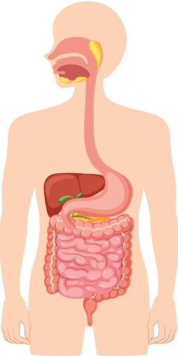
Trávicí systém

Slide 2
LP ovlivňující pH žaludku
Prokinetika
Laxancia Antidiarhotika Antiemetika
Spasmolytika Deflatulencia

Slide 3
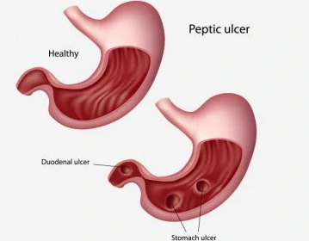
Léčiva užívaná v léčbě vředů a onemocnění spojených se zvýšenou žaludeční sekrecí
jde o léčbu/prevenci gastroezofageálního refluxu (GERD), peptických vředů (žaludečních i duodenálních), „stresem“ způsobeného poškození sliznice GIT
předpokládá se porušení rovnováhy mezi faktory protektivními a faktory agresivními → dochází k samonatrávení sliznice trávicí trubice proteolytickými
enzymy žaludeční šťávy

Slide 4
Agresivní a protektivní faktory
agresivní faktory protektivní faktory
HCl, Pepsin
Helicobacter pylori (HP)
alkohol, kouření, káva a kofein
léčiva (NSAID,
glukokortikoidy)
stres
hlen
mikrocirkulace
hydrogenkarbonát
prostaglandiny
za fyziologických podmínek rovnováha mezi agresivními a protektivními faktory

Slide 5
Peptické vředy
vředová nemoc - je podmíněná přítomností Helicobacter pylori (HP)
H. pylori lze prokázat u více než 90% nemocných s vředem duodena a asi u 70 % osob se žaludečním vředem
H. pylori vede k chronické gastritidě a tím podporuje ulceraci GIT sliznice
vředy sekundární - jiná vyvolávající příčina než HP (př. vředy způsobené NSAID,
endokrinní, stresové,…)
základní příznak - bolest v epigastriu, po jídle se zmírňuje, často sezónní, dyspepsie
komplikace: krvácení nebo perforace vředu

Slide 6
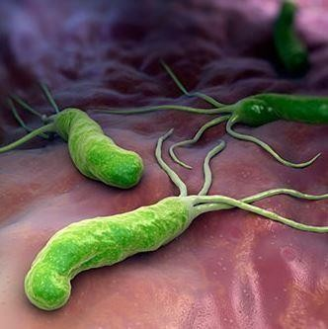
Helicobacter pylori
G ⁻ bakterie
považován za kancerogen (dle WHO)
průkaz: ureázový test z biopsie
dechový test (ureáza) sérologie ELISA (protilátky)
  eradikace HP:
- IPP+ amoxicilin + klaritromycin
- IPP+ metronidazol + klaritromycin
Notes:
Nejsou ale důkazy o tom, že jeho eradikace snižuje riziko rakoviny žaludku

Slide 7
Peptické vředy
léčba:
dietetické opatření
farmakoterapie
chirurgická
1. dietetické opatření - omezit nadýmavá a kořeněná jídla, nakládaná masa a těžké
omáčky, jíst v pravidelných intervalech: 4-5 krát denně, ne pozdě večer, omezit alkohol,
kouření, kávu
pozor na užívaní NSAID a kortikoidů !!!
2. farmakoterapie
odstranění bolesti
urychlení vyhojení vředů
zabránění komplikacím a recidivám
některé se podílejí na eradikaci HP→(IPP+amoxicilin+klartihromycin//IPP+metronidazol+klaritromycin)

Slide 8
Peptické vředy
prevence výskytu NSA gastropatie:
užití jiných léku než NSA - paracetamol, opioidy
při nutnosti podat NSA volíme COX-2 selektivnější LČ
současné podání antiulceróz u osob užívajících NSA s rizikem

Slide 9
Léčiva užívaná v léčbě vředů a onemocnění spojených se zvýšenou žaludeční sekrecí
léčiva snižující žaludeční kyselost (zvyšující pH):
  1. inhibitory protonové pumpy
  2. antagonisté H₂-receptorů
  3. antacida
látky ochraňující žaludeční sliznici
„prokinetika“

Slide 10
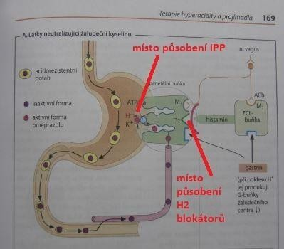
Tvorba HCl v žaludku

Slide 11
Léčiva snižující žaludeční kyselost (zvyšující pH)
1. Inhibitory protonové pumpy (IPP/PPI)
inhibují H⁺/K⁺- ATPázu, která vede k produkci a sekreci vodíkových iontů parietální buňkou žaludeční sliznice - jsou nejmohutnější inhibitory sekrece žaludeční HCl
inhibují 24-hodinovou sekreci kyseliny z 90-98%
součást standardní terapie eradikace HP
nejlépe je užívat tyto léky 1 hod před užitím jídla (obvykle snídaně), aby se stihlo léčivo dostat na místo působení včas, tj. v době kdy je sekrece „kyseliny“ v žaludku nejvyšší
PPI | Biologická dostupnost po p.o. | Obchodní názvy
Omeprazol | 45% | Helicid®
Pantoprazol | 77% | Nolpaza®
Lansoprazol | 85% | Lanzul®
Esomeprazol | 64% | Emanera®
Rabeprazol | 52% | Zulbex®

Slide 12
Léčiva snižující žaludeční kyselost (zvyšující pH)
2. Antagonisté H₂-receptorů (H₂ - antihistaminika)
kompetetivně inhibují H₂-receptory v žaludku-inhibice žaludeční sekrece
inhibují 24-hodinovou sekreci kyseliny z 60-70%
antisekreční účinek je tedy nižší než u PPI (viz. MÚ) – nejsou tedy lékem volby v léčbě peptických vředů nebo erosivní GERD, jsou však zvlášť účinná v potlačení noční sekrece kyseliny
rychlejší nástup účinku ve srovnání s PPI
užívají se v prevenci vzniku vředů při aplikaci ulcerogenních farmak, pálení žáhy, říhaní
H₂-antagonista | Biologická dostupnost po p.o. | Obchodní název
ranitidin | 50% | Ranital®
famotidin | 45% | Famosan®

Slide 13
Léčiva snižující žaludeční kyselost (zvyšující pH)
3. Antacida
jsou to slabé baze, které reagují s kyselinou v žaludku a neutralizují ji
mají pouze krátký účinek ale přinášejí rychlou úlevu
užívají se v léčbě intermitentních dyspepsií a pálení žáhy
měly by se užívat po jídle (cca 1hod), kdy neutralizují kyselost žaludečního prostředí na 2hod
zástupci:
→ bikarbonát sodný (jedlá soda) – může vyvolávat říhání, část bikarbonátu se může vstřebávat
(metabolická alkalóza), obsahuje Na⁺ – nevhodný u hypertoniků a pacientů s kardiálním selháním
→ MgOH₄ - může způsobovat průjmy
→ AlOH₃ - může způsobovat obstipaci
(častá kombinace MgOH₄ a AlOH₃ v jednom přípravku – snížení výskytu NÚ na zažívací trakt)
POZOR časté lékové interakce (LI) - mezi podáním antacida a jiným LČ je potřeba dodržet odstup asi 2 hodiny

Slide 14
Látky ochraňující žaludeční sliznici
tyto látky tvoří ochrannou vrstvu na sliznici gastroduodena a tím chrání vředové defekty před agresivními vlivy žaludečních šťáv (+ stimulují produkci prostaglandinů, ↑ tvorbu hlenu)
pro jejich účinek potřeba kyselého prostředí - nepodávat s antacidy a H₂-antagonisty a PPI
sukralfát – hlinitá sůl sacharózy (Venter®)
                - po per os užití se nevstřebává a v kyselém prostředí adheruje k narušené sliznici a vytváří
        ochrannou vrstvu
  - indikace: omezená, prevence stresových vředů
- pozor LI - může snižovat absorpci řady léčiv

Slide 15
Prokinetika
jsou LČ selektivně stimulující hladkou svalovinu GIT:
- zvyšují tonus dolního jícnového svěrače (zabraňují gastroezofageálnímu refluxu)
- urychlují vyprazdňovaní žaludku (zlepšují symptomy gastroparézy, funkční dyspepsie)
- zvyšují motilitu střeva (především proximální části střeva)
- na rozdíl od laxancií by ale neměly vyvolávat defekaci
mechanizmus účinku:
- ovlivnění dopaminových (antagonista D₂) a serotoninových (agonista 5-HT₄) receptorů
LI: můžou ovlivnit absorpci některých LČ
(např. zvýšit absorpci alkoholu NEBO snížit absorpci - např. digoxinu)

Slide 16
Prokinetika
domperidon (Motilium®)
  neproniká významně přes HEB
  má i antiemetický účinek
  NÚ: hyperprolaktinémie - gynekomastie/galaktorea, poruchy menstruačního
  cyklu
metoklopramid (Degan®) - také i.v. forma
  působí také antiemeticky
- proniká přes HEB – neuropsychiatrické NÚ (anxieta, nespavost, únava,...),
extrapyramidové NÚ (pozor u parkinsoniků !), také zvyšuje hladinu prolaktinu
- dle SPC omezená doba použití na 5 dní!
itoprid (Kinito®)
  neproniká přes HEB, blokuje D₂ převážně na periferii

Slide 17
Laxancia (projímadla)
podporují defekaci a zvyšují rychlost vyprazdňování střev
jde pouze o symptomatickou léčbu, která by neměla být prováděna dlouhodobě
zácpa (obstipace) - nedostatečně časté nebo nesnadné vyprazdňování střeva, změna proti normálnímu rytmu
akutní zácpa, chronická zácpa
léčiva způsobující zácpu: opioidy (nevzniká tolerance), anticholinergika, antidepresiva, verapamil, železo

Slide 18
Laxancia
1. objemová laxativa
nestravitelné polysacharidy, které bobtnají a zvyšují svůj objem, čímž podporují peristaltiku
zásadní je dostatečný příjem tekutin !!!!!!!
nástup účinku za několik dní
možné užívat dlouhodobě, i v těhotenství
→ lněná, jitrocelová semena, vláknina
2. osmotická laxativa
neresorbují se z GIT, svým osmotickým účinkem zadržují ve střevě vodu, to vede k distenzi střeva a zvýšení peristaltiky
NÚ: křeče GIT, poruchy elektrolytové rovnováhy
→ laktulóza- účinek za 1-2 dny, lze podávat i v těhotenství a při kojení
→ glycerol - lokální aplikace ve formě čípků
→ makrogol (Fortrans®) - vyprázdnění tlustého střeva při přípravě pacienta na endoskopické
nebo radiologické vyšetření nebo chirurgický výkon na tlustém střev

Slide 19
Laxancia
3. kontaktní laxativa
přímo dráždí nervová zakončení ve sliznici tlustého střeva – zvýšená peristaltika a sekrece vody a elektrolytů do střevní dutiny
NÚ: křeče, průjem, tolerance, porucha elektrolytové rovnováhy, atonie střeva
POUZE pro krátkodobou léčbu akutní zácpy, nevhodné k chronickému podávání pro možnost vzniku „návyku“ a potenciálně toxický účinek
→ antrachinony (rostlinného původu - listy a plody seny, krušinová kůra, listy aloe)
→ bisakodyl (Dulcolax®)
→ pikosulfát (Guttalax®)- účinek za 6-10 hod, užít večer před spaním - neužívat dlouhodobě

Slide 20
Antidiarhoika
látky používané k léčbě průjmu
průjem (diarea) - zvýšení objemu, tekutosti a frekvence vyprazdňování stolice
etiologie: infekce (salmonela, shigella,...), toxiny, léčiva (širokospektrá ATB, Mg, cholinergika, cytostatika,...)
-
léčba - rehydratace a úprava minerálů (ztráta HCO₃ - rozvoj metabolické acidózy)
realimentace
farmakoterapie

Slide 21
Antidiarhoika
1. střevní adsorbencia
jde o nevstřebatelné látky s velkým aktivním povrchem, vážící různé látka a toxiny, které pak inaktivují a jsou vyloučeny stolicí
→ carbo medicinalis, diosmectid (Smecta®)
pozor na LI – mohou také vázat jiné léčiva
2. střevní dezinficiencia
působí lokálně v GIT nespecificky antibakteriálně, antimykoticky a antiparazitárně
po p.o. podání se absorbují minimálně
→ cloroxin (Endiaron®), nifuroxazid (Ercefuryl®), rifaximin (Normix®)
(ATB, k léčbě akutních i chronických střevních infekcí způsobených G+ nebo G- bakteriemi a průjmů
způsobených narušením rovnováhy střevní flory)

Slide 22
Antidiarhoika
3. opioidní antidiarhoika
stimulují opioidní receptory ve střevní stěně - snižují peristaltiku, zvyšují resorpci tekutin
nejsilnější antidiarhoika
KI u infekčních průjmů
NÚ: poruchy CNS, nauzea, zvracení, zácpa
→ difenoxylat (Reasec®) - může vzniknout závislost
- indikace: průjmy po užívání léků (např. protinádorové léky), po
ozáření, při nervových poruchách, po operaci tenkého střeva a
žaludku,…
→ loperamid (Imodium®) - neproniká do CNS - bez rizika návyku (při běžných dávkách)
- je i volně prodejný

Slide 23
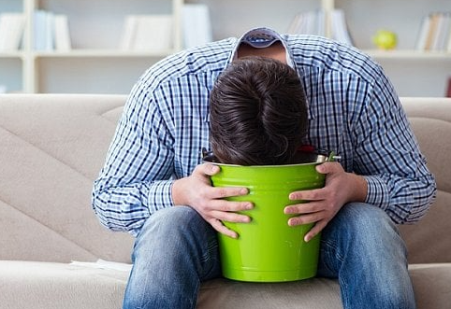
Antiemetika
jde o symptomatická LČ tlumící nauzeu a zvracení
pozitivní- chrání před vstřebáním škodlivých látek požitých ústy
negativní- rozvrat vnitřního minerálního prostředí s dehydratací
(ztráty Cl ⁻ → rozvoj metabolické alkalózy)
zvracení je centrálně koordinováno z centra pro zvracení, které přijímá podněty z různých oblastí CNS i periférie, především jsou to podněty z chemorecepční spouštěcí zóny, vestibulárního aparátu vnitřního ucha,…

Slide 24
Antiemetika
na přenosu emetogeních podnětů se podílí řada mediátorů a
receptorů, a to hlavně dopaminové D₂, serotoninové 5-HT₃,
histaminové H₁, muskarinové a opioidní receptory
příčiny zvracení: poruchy GIT, endokrinní, poruchy CNS, toxické látky, infekční a psychogenní
léky – opioidy, cytostatika (zejména cisplatina, cyklofosfamid, dacarbazin, procarbazin,...)

Slide 25
Antiemetika
1. antagonisté muskarinových receptorů (parasympatolytika)
používají se hlavně pro prevenci kinetóz
NÚ: sucho v ústech, ospalost,…
zástupce: skopolamin
2. sedativní H₁-antihistaminika
na jejich antiemetickém účinku se podílí i sedace a antimuskarinový účinek
působí proti kinetózám, závratím (antivertiginózně) - Menierova nemoc
zástupci: moxastin (Kinedryl®), dimenhydrinat (Travel-gum®), promethazin (Prothazin®)

Slide 26
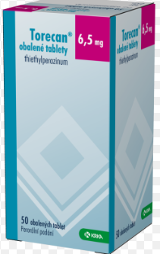
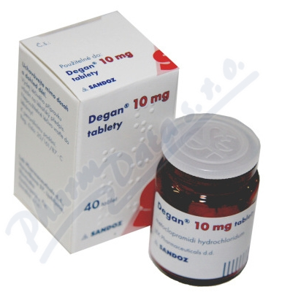
Antiemetika
3. antagonisté dopaminových receptorů:
a. neuroleptika
- u některých převažuje antiemetický účinek nad antipsychotickým
účinné při centrálním a těžkém těhotenském zvracení, neúčinné u kinetóz
zástupci: thietylperazin (Torecan®)
b. prokinetika
- zvracení při poruchách GIT, po operacích
neúčinné u kinetóz a Menierové nemoci !!!
zástupci: metoclopramid (Degan®), domperidon (Motilium®)

Slide 27
Antiemetika
antagonisté serotoninového 5-HT₃ receptoru
velmi silná antiemetika - v léčbě zvracení po cytostatikách a radioterapii, pooperační nevolnost a zvracení
zástupci: ondasetron (Zofran®), granisetron (Kytril®), palonosetron
antagonisté neurokininového receptoru
kombinace s 5-HT₃ antagonisty a dexametazonem k zabránění zvracení po vysoce
emetogenní chemoterapii, významný je zejména vliv v zabránění oddáleného zvracení
zástupci: aprepitant (Emend®), fosaprepitant (Ivemend®), netupitant (+ palonosetron= Akynzeo®)
další antiemetika
glukokortikoidy – dexametazon
benzodiazepinová anxiolytika- u psychogenní nauzey (alprazolam)

Slide 28
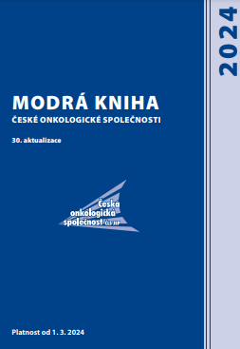
Profylaxe a léčba CINV
doporučené postupy pro lékaře
solidní onkologie: Modrá kniha – doporučené postupy ČOS
hematoonkologie: Léčebné postupy v hematologii tzv: „Červená kniha“

Slide 29
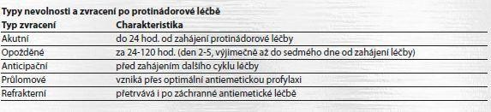
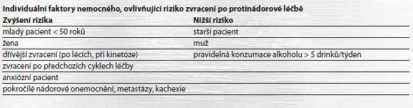
Modrá kniha ČOS - CINV

Slide 30
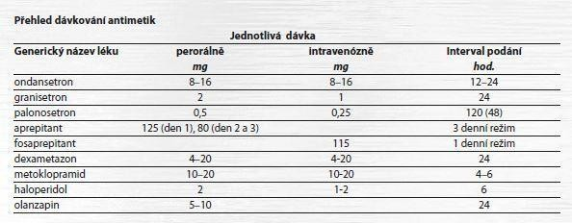
Modrá kniha ČOS - CINV

Slide 31
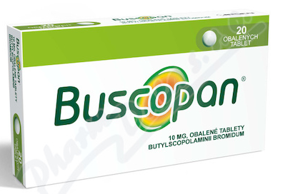
Spazmolytika
látky uvolňující křeče (spasmy) hladké svaloviny
symptomatická léčiva – spazmy GIT, biliární a urogenitální spazmy, syndrom dráždivého tračníku
1. neurotropní spasmolytika
blokují cholinergní receptory (anticholinergika)
→ butylbromid skopolaminu (Buscopan®)
2. muskulotropní spasmolytika
působí přímo na hladký sval
→ papaverin (Spasmoveralgin®), drotaverin (No-spa®), pitofenon (Algifen®, Spasmopan®)

Slide 32
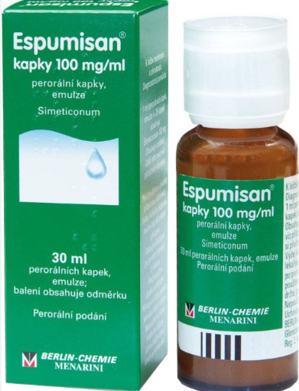
Deflatulencia
symptomatická léčba při nahromadění plynu v GIT, možno použít při otravách saponáty
→ simeticon (Espumisan®), dimeticon

Slide 33
zapamatovat
IPP/PPI – mechanizmus účinku, indikace, zástupce
H2 blokátory – rozdíl mezi H2 blokátory a IPP
co je eradikace H.pylori, léčba gastroduodenálního vředu

